Slide 1
关联挖掘
Relevance Miner

Slide 2
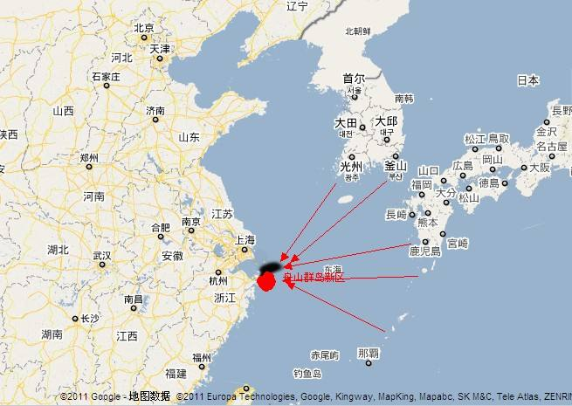
钓鱼岛的事件为什么会成为热点
2012年11月20日，在柬埔寨金边召开的东亚领导人系列会议期间，中日韩三国经贸部长举行会晤，宣布启动中日韩自贸区谈判。
2012年3月日本石原慎太郎提出了购买钓鱼岛的设想开始,中华人民共和国政府和台湾地区政府对日本购买钓鱼岛提出抗议。

Slide 3
钓鱼岛的事件为什么会成为热点
中日韩自贸区
2007年3月
2009年10月2010年5月30日。
2011年11月19日
2011年12月
2012年5月13日
2012年11月20日
2014年11月10日
2015年5月12日
钓鱼岛
2010年9月7日日本海上保安厅巡逻船在钓鱼岛附近海域冲撞一艘中国拖网渔船
2012年1月3日
2012年3月16日
2012年8月15日
2012年12月5日
2013年4月17日
2013年4月17日
2013年11月23日

Slide 4
钓鱼岛的事件为什么会成为热点
中日韩自贸区
2007年3月
2009年10月2010年5月30日。
2011年11月19日
2011年12月
2012年5月13日
2012年11月20日
2014年11月10日
2015年5月12日
钓鱼岛
2010年9月7日日本海上保安厅巡逻船在钓鱼岛附近海域冲撞一艘中国拖网渔船
2012年1月3日
2012年3月16日
2012年8月15日
2012年12月5日
2013年4月17日
2013年4月17日
2013年11月23日

Slide 5
钓鱼岛的事件为什么会成为热点

Slide 6
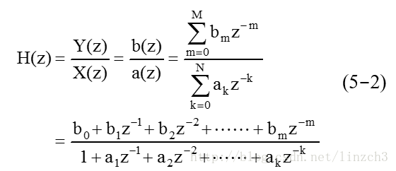
钓鱼岛的事件为什么会成为热点

Slide 7
任务概述 目标 通过词频随时间变化的特点，实现发掘宏观事件之间驱动关系 系统（或用户）的特点 使用频度低，面向人群专业，好奇心重的人是潜在人群 假定和约束 开发工时=（16-7）*4*1.5=54h，不会做的特别完美 个人优化能力有限，卷积的因果关系层次过多会导致时间复杂度制约程序性能，不做深入 以事件驱动明显的股市作为实现实例

Slide 8
需求规定 软件功能说明 用户输入时间区间能获取该范围的深交所等公告等。文本数据会被存储在数据库中，更新不少必要的。用户通过输入指定时间区间，可以输出最高频且近期词频激增的关键词及其时序图。而根据发现的关键词，用户可以试探性的比较两个词直接的时序图关系，系统只会给出最普通的单位样值响应。

Slide 9
需求规定 精度 粗略只要能分析出简单的联系关系，剩下交给决策者 时间 python开发，除了卷积运算要在半分钟内完成，其他爬取过程没有要求 环境 Python 2.7.15 MySQL 8.0带connector Matlab 2018a带extern python UI控制

Slide 10
大概方案
爬取信息
结巴分词
词频统计
Matlab卷积
用户自行脑补

Slide 11
存在的问题
爬取信息---没有找到合适的爬虫
结巴分词
词频统计
Matlab卷积---只能指定2个关键词运算，否则是矩阵级别的运算
用户自行脑补---怎么方便用户决策，应用程序吐出来的信息

